Slide 1
Ázia
Rozloha: 44 mil. km² Obyvateľstvo: 3,6 mil. obyv.
Rasy: európska, mongoloidná,negroidná

Slide 2
História
Rok 1271 – Marco Polo – benátsky kupec a cestovateľ sa dostal po súši na územie dnešnej Číny - vyspelá civilizácia vedela vyrábať papier, hodváb
Rok 1499 – Vasco de Gama – Portugalec, ktorý objavil Áziu od mora
F. de Magalhaes – Portugalec, ktorý sa priplavil k brehom Ázie o niekoľko desaťročí neskôr

Slide 3
Povrch
Povrch Ázie tvoria:
rozsiahle pohoria ( Pamír, Ťanšan, Hindúkuš, Karakoram, Himaláje...)
rozsiahle nížiny ( Veľká čínska nížina, Mezopotámska nížina, Turanská nížina...)
rozsiahle náhorné plošiny (Tibetská náhorná plošina, Dekanská plošina...)

Slide 4
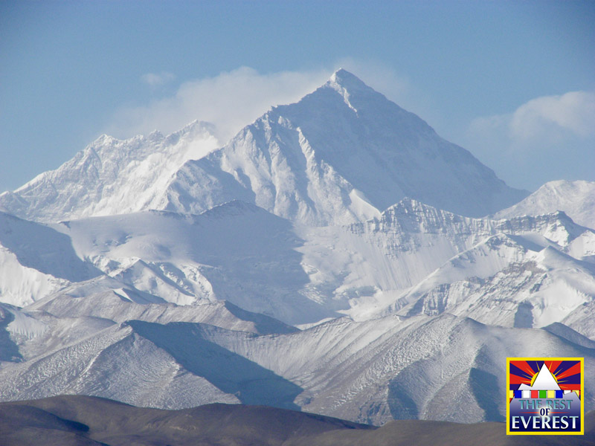
Himaláje - Mount Everest - 8849 M

Slide 5
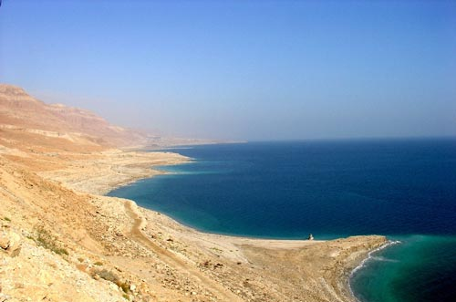
Mŕtve more – najnižšie položené miesto na Zemi - 406 m pod hlad. oceána

Slide 6
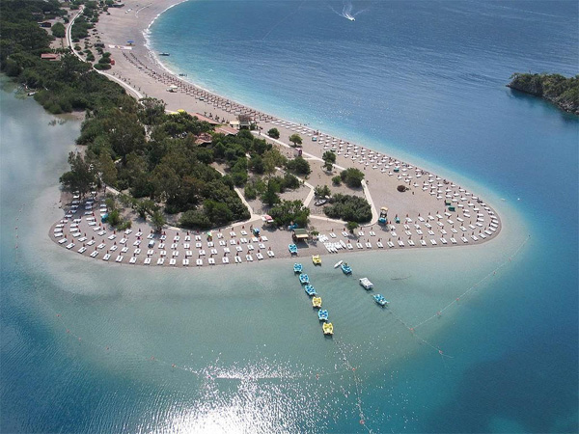
Turecko – vyhľadávaná turistická destinácia

Slide 7
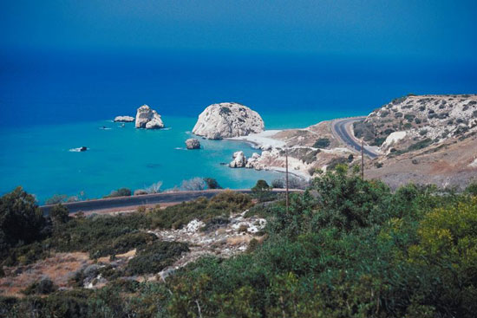
Cyprus – ostrov, kde sa pestujú vinič, olivy, citrusové plody, rozvíja sa tu cestovný ruch

Slide 8
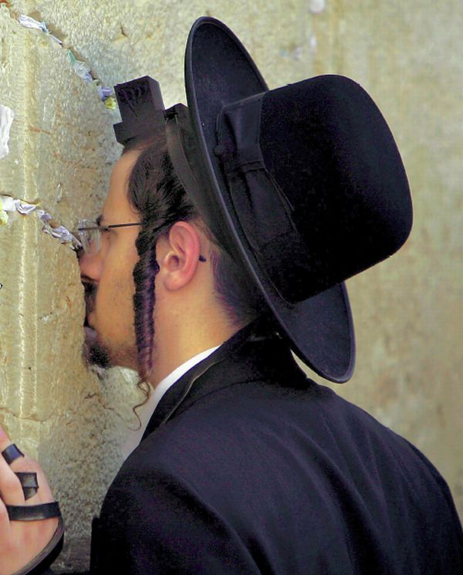
Izrael – hl. mesto Jeruzalem – Židovský obyvateľ pri Múre nárekov

Slide 9
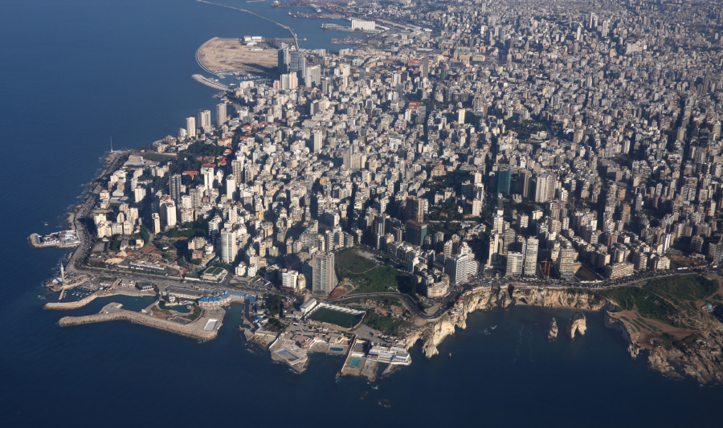
Libanon – hl. mesto Bejrút - prístav

Slide 10

Sýria, Jordánsko, Saudská Arábia, KuvaJt – krajiny, ktoré sa venujú ťažbe ropy

Slide 11
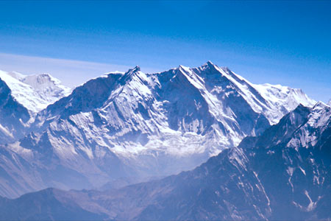
Zakaukazské štaty – Gruzínsko, Arménsko, Azerbajdžan – povrch je hornatý - Kaukaz

Slide 12
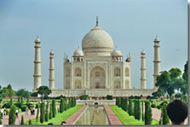
India – staviteľská pamiatka Tádž Máhal

Slide 13
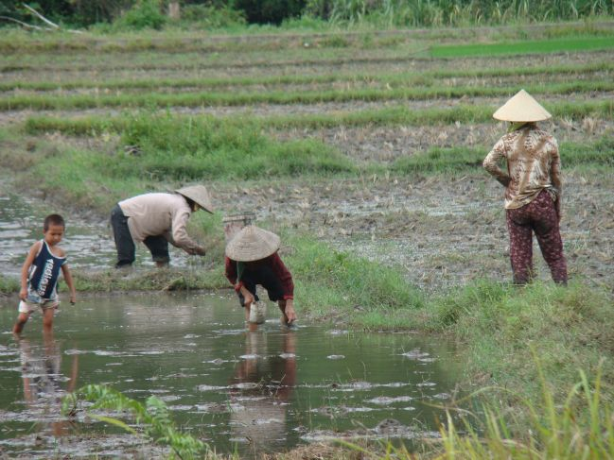
Štáty Ázie sú známe pestovaním ryže

Slide 14
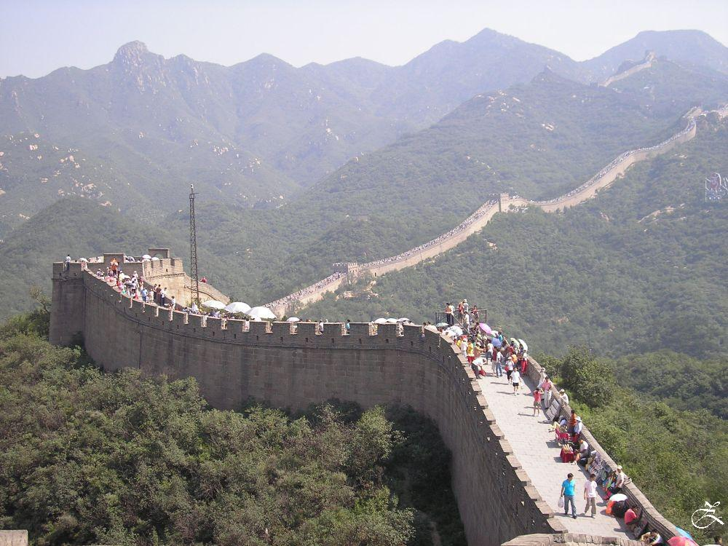
Veľký čínsky múr – dominanta Číny, ktorá je viditeľná aj z vesmíru

Slide 15
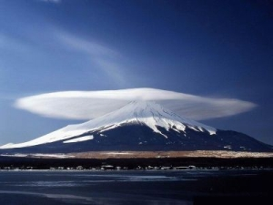
Fudžisan – najvyšší vrch Japonska – 3776 m

Slide 16
Ázia v kocke
je to najväčší svetadiel
je to najľudnatejší svetadiel
sú tam najvyššie pohoria
je tam najnižšie položené miesto na svete
najdôležitejšie postavenie v hospodárstve má poľnohospodárstvo
najvyspelejším ázijským štátom je Japonsko

